Slide 1
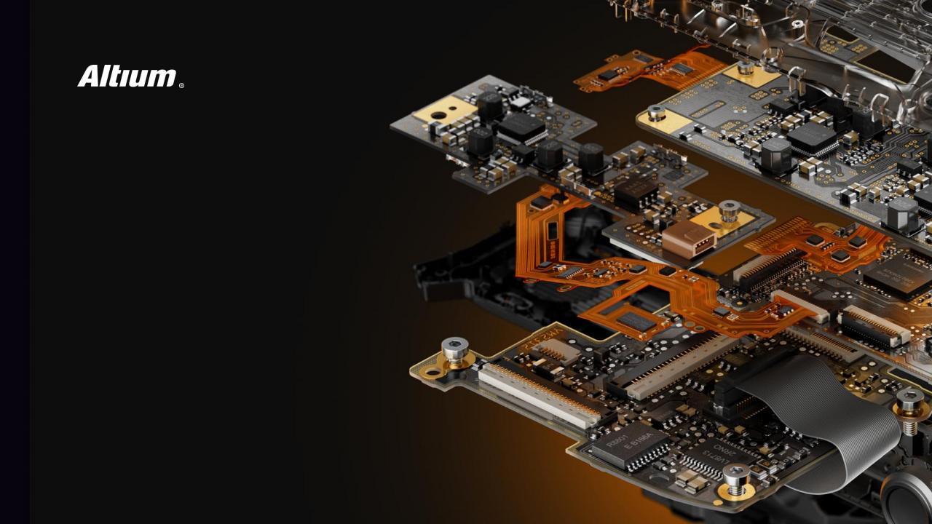
热焊盘和反焊盘的概念
JHP 硬件工作室
杜工

Slide 2

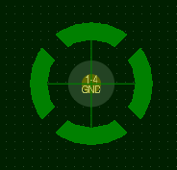
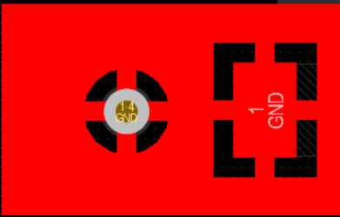
热焊盘的概念
热焊盘：在layout中，引脚与大面积的铺铜完全连接，容易造成过分散热而产生虚焊。因此对于接地引脚与大面积敷铜连接时，需要将实铜连接的方式，变为十字空心连接，以减少焊接中热量对周围的传导，便于人工焊接。

Slide 3
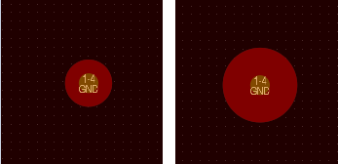
反焊盘的概念
反焊盘：指的是负片中铜皮与焊盘的距离。（仅限于中间层，顶层与底层中这样的不算）

